Slide 1
دستورالعمل For
از دستور العمل for براي تكرار دستورالعمل ها استفاده مي شود. شكل كلي دستور for بصورت زير مي‌باشد:
(عبارت 3 ; عبارت ; 2 عبارت 1) for
{
1 دستورالعمل ;
2 دستورالعمل ;
.
.
.
n دستورالعمل ;
}

Slide 2
ساختار for
معرفی کنترل گر حلقه;
for (مقداردهی اولیه کنترل گر حلقه; شرط حلقه; گام حرکت )
}
مجموعه دستورات بدنه حلقه ;
{
int i;
for (i=1; i<=3; i++)
{
cout << “hello \n”;
{

Slide 3
مثال
void main()
{
cout << “hello \n”;
cout << “hello \n”;
cout << “hello \n”;
}
void main()
{
int i;
for (i=1; i<=3; i++)
{
cout << “hello \n”;
}
}

Slide 4
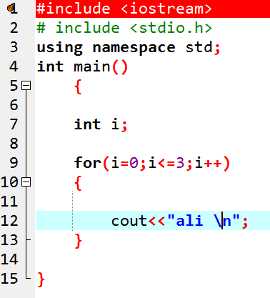

Slide 5
نحوه اجرای دستور for
int i;
for (i=1; i<=3; i++)
{
cout << “hello \n”;
}
i =

Slide 6
نحوه اجرای دستور for
int i;
for (i=1; i<=3; i++)
{
cout << “hello \n”;
}
i =
1

Slide 7
نحوه اجرای دستور for
int i;
for (i=1; i<=3; i++)
{
cout << “hello \n”;
}
i =
1
2
hello

Slide 8
نحوه اجرای دستور for
int i;
for (i=1; i<=3; i++)
{
cout << “hello \n”;
}
i =
1
2
3
hello
hello

Slide 9
نحوه اجرای دستور for
int i;
for (i=1; i<=3; i++)
{
cout << “hello \n”;
}
i =
1
2
3
4
hello
hello
hello

Slide 10
نحوه اجرای دستور for
int i;
for (i=1; i<=3; i++)
{
cout << “hello \n”;
}
i =
1
2
3
4
hello
hello
hello

Slide 11
نکته
لزومی ندارد که کنترل گر حلقه حتماً از 1 شروع شود.
int i;
for (i=5; i<=7; i++)
{
cout << “hello \n”;
}

Slide 12
نکته
مقدار دهی اولیه کنترل گر حلقه می تواند خارج از دستور for باشد.
int i =1;
for ( i ; i<=3; i++)
{
cout << “hello \n”;
}

Slide 13
نکته
مقدار دهی اولیه کنترل گر حلقه می تواند خارج از دستور for باشد. در این صورت می توان جمله اول موجود در عبارت for را خالی گذاشت.
int i=1;
for ( i; i<=3; i++)
{
cout << “hello \n”;
}
int i=1;
for ( ; i<=3; i++)
{
cout << “hello \n”;
}
=

Slide 14
نکته
گام حرکت می تواند در بدنه دستور for تعریف شود.
int i=1;
for ( i; i<=3; )
{
cout << “hello \n”;
i++;
}

Slide 15
نکته
معرفی کنترل گر حلقه می تواند در داخل دستور for باشد.
for (int i= 1; i<=3; i++)
{
cout << “hello \n”;
}

Slide 16
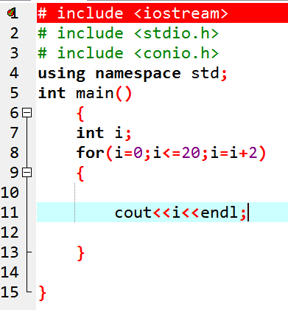
برنامه ای که اعداد زوج 1 تا 20 را چاپ کند

Slide 17
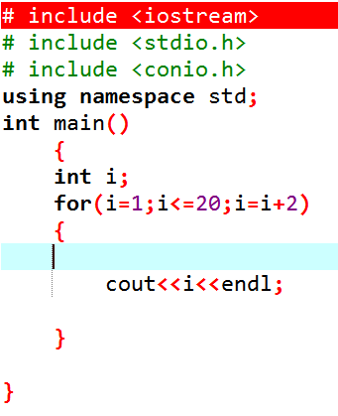
برنامه ای که اعداد فرد1 تا 20 را چاپ کند

Slide 18
نکته
در دستور for اگر قسمت شرط خالی باشد، حلقه همیشه اجرا خواهد شد. به عبارتی هیچ شرطی برای توقف نداریم
for (int i= 1; ; i++)
{
cout << “hello \n”;
}
وقتی هیچ شرطی نداریم، دو قسمت دیگر دستور for نیز می توانند خالی باشند.
for ( ; ; )
{
cout << “hello \n”;
}

Slide 19
نکته
لزومی ندارد که گام حرکت بصورت افزایشی باشد بلکه می تواند بصورت کاهشی نیز باشد.
for (int i= 3; i >= 1; i--)
{
cout << “hello \n”;
}
تمرین: اعداد 100 تا 1 را به صورت نزولی چاپ نمایید. ( با گام حرکت افزایشی و کاهشی جداگانه بنویسید)

Slide 20
اعداد از 10 تا 1 را به صورت نزولی چاپ کند.

Slide 21
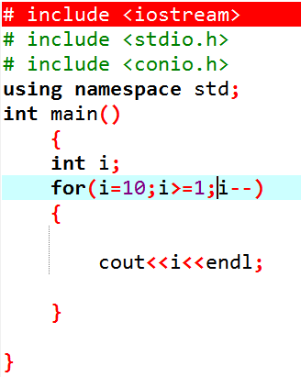
اعداد از 10 تا 1 را به صورت نزولی چاپ کند.

Slide 22
2 عدد از کاربر دریافت کند و مضارب 5 بین دو عدد را چاپ کند.

Slide 23
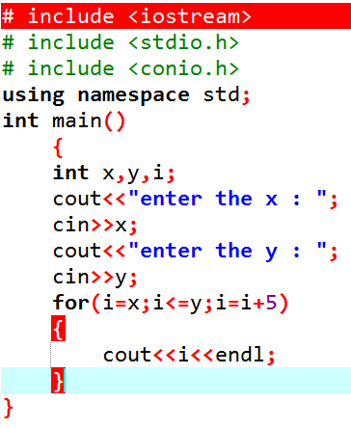
2 عدد از کاربر دریافت کند و مضارب 5 بین دو عدد را چاپ کند.

Slide 24
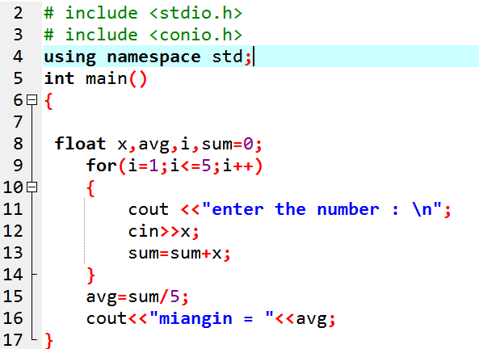
برنامه ای بنویسید که نمره 5 درس را دریافت کند و میانیگن آنها را حساب کند.

Slide 25
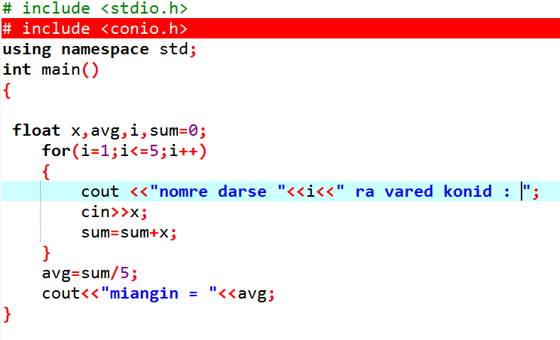

Slide 26
برنامه ای بنویسید که ابتدا سوال کند معدل چند درس لازم است و سپس معدل را حساب کند.

Slide 27
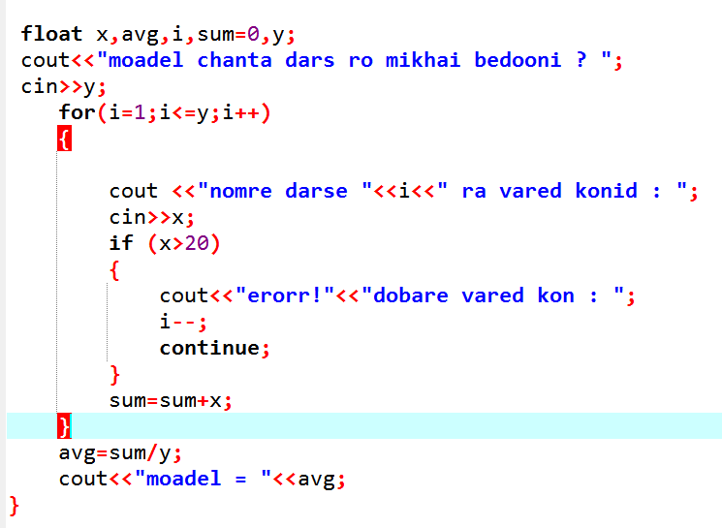
برنامه ای بنویسید که ابتدا سوال کند معدل چند درس لازم است و سپس معدل را حساب کند.

Slide 28
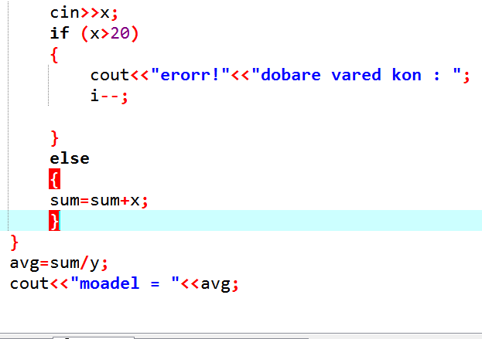

Slide 29
نکته
گام حرکت می تواند افزایش یا کاهش بیش از 1 واحد را داشته باشد.
مثال: چاپ اعداد فرد بین 1 تا 100
for (int i= 1; i <= 100; k=k+2)
{
cout << k << “\n”;
}

Slide 30
نکته
کنترل گر حلقه می تواند اعشاری یا کاراکتری باشد، لزومی ندارد که حتما عدد صحیح در نظر بگیریم.
for (char ch= ‘a’; ch <= ‘z’; ch++)
{
cout << ch << “\n”;
}

Slide 31
برنامه‌ زير عدد صحيح و مثبت n را از ورودي گرفته فاكتوريل آن را محاسبه ونمايش مي‌دهد.
#include <iostream.h>
int main( )
{
int n, i ;
long fact = 1 ;
cout << "Enter a positive integer number";
cin >> n;
for( i=1; i<=n; ++i)
fact *= i;
cout << fact << endl;
return 0 ;
}

Slide 32
برنامه زير مجموع اعداد صحيح و متوالي بين 1 تا n را محاسبه نموده و نمايش مي‌دهد.
#include <iostream.h>
int main( )
{
int n, i=1 ;
long s = 0 ;
cin >> n ;
for( ; i<=n; i++)
s += i;
cout << s ;
return 0 ; }

Slide 33


برنامه زير ارقام 0 تا 9 را نمايش مي‌دهد.
#include <iostream.h>
int main( )
{
int j=0 ;
for( ; j <= 9 ; )
cout << j++ << endl;
return 0 ;
}

Slide 34
برنامه زير كليه اعداد سه رقمي كه با ارقام 1 ، 2 ، 3 ايجاد مي‌شوند را نمايش مي‌دهد.
#include <iostream.h>
int main( )
{
int i,j,k,n;
for(i=1; i<=3; ++i)
for(j=1; j<=3; ++j)
for(k=1; k<=3; ++k)
{
n=i*100 + j*10+k;
cout << n << ‘\n’ ;
}
return 0 ;
}

Slide 35
تمرین
برنامه ای که اعداد ذوج بین 1 تا 1000 را چاپ کند.
برنامه ای که 100 عدد را خوانده، مجموع را محاسبه و چاپ کند.
برنامه ای که حاصلضرب اعداد 1 تا 50 را چاپ کند.
برنامه ای که 50 کاراکتر از صفحه کلید خوانده و تعیین کند که کدام یک حرف کوچک است.
برنامه ای که 100 عدد صحیح را خوانده max و min را چاپ کند.
برنامه ای که کاراکتر هایی که کد آن ها بین 100 تا 200 هست، را چاپ نماید.

Slide 36
کاربرد دستور break در دستور for
اگر در بدنه for از جمله ی break; استفاده شود، ادامه ی اجرای حلقه متوقف شده و حلقه خاتمه می یابد.
int i , x;
for(i=1;i<=100;i++)
{cin>>x;
if(x==50) break;
}
قطعه کد فوق حداکثر 100 عدد صحیح از ورودی می گیرد، ولی اگر در بین اعداد ورودی عدد 50 وارد شود بدون بررسی شرط حلقه از ادامه اجرای دستورات for اجتناب کرده و از حلقه خارج می شود.

Slide 37
مثال
قطعه کدی که تعدادی کاراکتر از صفحه کلید خوانده، بعد از فشردن دکمه ی E تعداد آن ها را مشخص کند:
char ch;
int i;
for(i=0; ;i++)
{cin>>ch;
if (ch==‘E’) break;
}
cout<<i;

Slide 38
حلقه for تودرتو
می توان داخل بدنه ی دستور for هر دستور دلخواه دیگری نوشت. به عنوان مثال می توان از یک دستور for در بدنه دستور for استفاده کرد.
قطعه کد زیر عبارت Hello را 15 بار اجرا می کند:
for(int i=1; i<=5; i++)
{
for(int j=1; j<=3; j++)
cout<<“Hello \n”;
}
15
بار
5 بار
3 بار

Slide 39
مثال: چاپ جدول ضرب اعداد
int main()
{int i,j;
for(int i=1; i<=10; i ++)
for(int j=1; j<=10; j++)
{ cout<<i*j<<“ “;
if (j==10) cout<<‘\n’;
}
return 0;
}

Slide 40
مثال: برنامه ای که 20 عدد را خوانده و برای هرکدام مجموع اعداد 1 تا آن عدد را محاسبه کند.
int main()
{
int i,j,x,sum;
for(int i=1; i<=20; i++)
{sum=0; cin>>x;
for(int j=1; j<=x; j++)
sum+=j;
cout<<“sum of 1 to “<<x<<“ :“<<sum<<endl;
}
return 0;
}

Slide 41
کاربرد حلقه for با دو اندیس
برنامه ای بنویسید که ستون اعداد زیر را چاپ کند:
روش اول:
for(int i=1; i<=20; i++)
cout<<i<<“, “<<21-i<<endl;
1, 20
2, 19
3, 18
4, 17
.
.
.
20, 1
روش دوم:
for(int i=1, j=20; i<=20; i++, j--)
cout<<i<<“, “<<j<<endl;

Slide 42
دستور continue; در for
اگر دستور continue; در حلقه for استفاده شود، جملاتی از حلقه که هنوز اجرا نشده اند، بدون اجرا مانده و ادامه اجرا از انتهای حلقه اغاز خواهد شد.
int main()
{
int x, p=1;
for(int i=1; i<=20; i++)
{cin>>x;
if (!x) continue;
p*=x;
}
cout<<p;
return 0;
}
برنامه فوق 20 عدد از ورودی خوانده و حاصلضرب اعداد غیر صفر را در متغیر p محاسبه کرده و در نهایت نمایش می دهد.

Slide 43
تمرین:
برنامه ای بنویسید که 5 عدد را دریافت کند و برای هر عدد تشخیص دهد که عدد زوج است یا فرد؟
تمرین 2
برنامه ای بنویسید که یک عدد دریافت کند و فاکتوریل ان عدد را حساب کند.
تمرین 3
برنامه ای بنویسید که ابتدا از کاربر سوال کند عملیات چند بار تکرار شود و سپس به اندازه عملیات سن کاربر را دریافت کند و به روز تبدیل کند.

